Slide 1
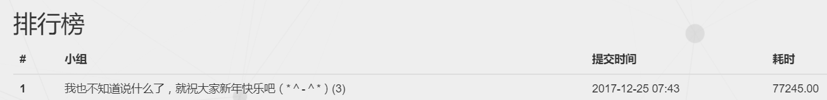
JAVA大作业汇报
第三组
成员 | 王超 | 应正大 | 刘鸿辉 | 苗炳祺 | 刘科
贡献度 | 20% | 20% | 20% | 20% | 20%

Slide 2
目录
赛题介绍
解题思路
技术方案
心路历程
可能的优化方向

Slide 3
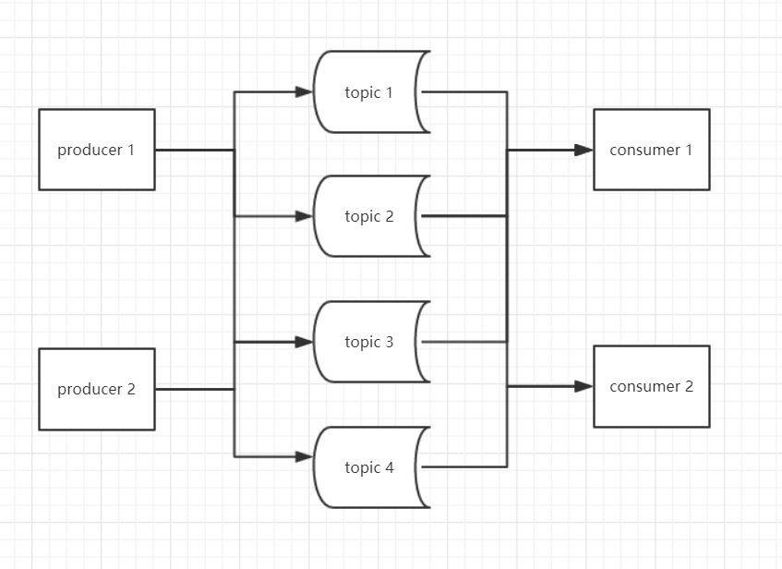
赛题介绍
Notes:
本次比赛要求实现多个producer同时向多个topic推送消息，推送完成后，多个consumer同时拉取消息，每个consumer可以订阅多个topic。
现实例子：微博热门话题、论坛的不同板块等等。

Slide 4
解题思路
小心处理多线程同步问题
尽量压缩数据
优化IO

Slide 5
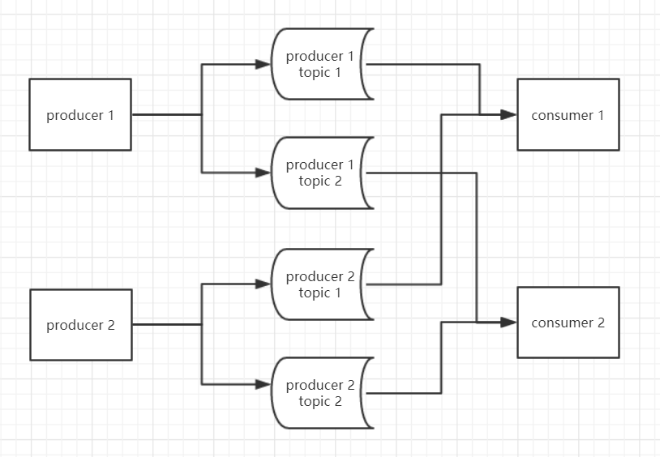
技术方案
Notes:
避免多线程同步问题。
多个producer生产同一个topic时，写进不同的文件里。
Consumer读取某个topic时，需要从多个文件中读。

Slide 6
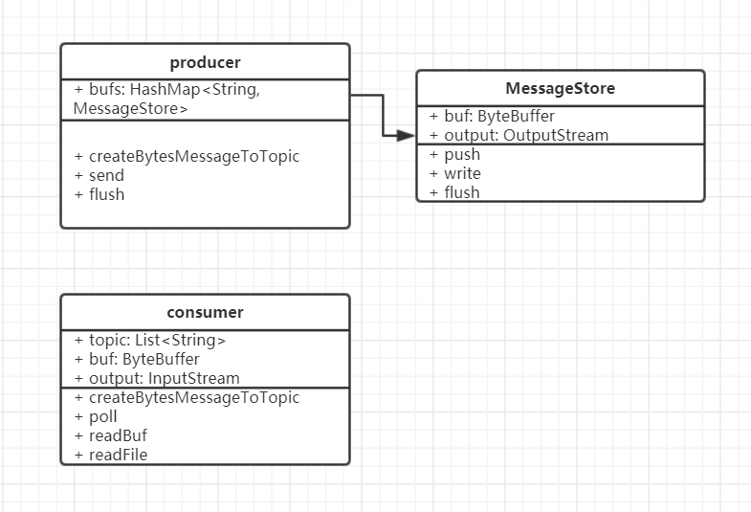
类图
Trick：
Key（也就是文件名）
Producer ID + topic ID
Notes:
主要写了三个class。
每个producer存一张hashmap，key为一个Producer ID + topic ID，value是我自己写的一个class的实例，messagestore。
每个messagestore有各自的输出流。这么设计主要是考虑到每个生产者push消息的时候是不同topic交错进行的，需要同时维护多个输出流。
Consumer在pull消息的时候，顺序可以自己定，完全可以一个文件一个文件拉，一个consumer只需要一个输入流。

Slide 7
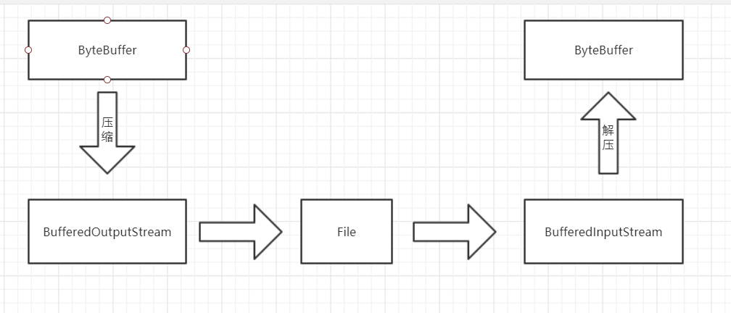
两层缓存机制
第一层缓存用于减少压缩次数
ByteBuffer：有丰富的方法，易于转化为byte数组
Trick：存取string的方法得自己写，可以把string转为byte数组）
第二层缓存用于减少IO次数
BufferredOutputStream VS RandomAccessFile（RandomAccessFile（可能）更快，但是buffer得自己写）
Trick：OutputStream没有存取int的方法，可以用位操作把int转成四位的byte数组

Slide 8
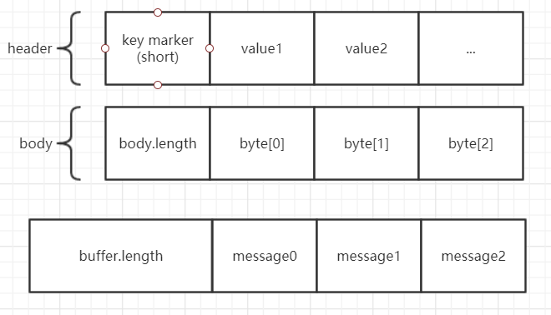
存储方案
Message存储结构
header有16个字段，其中topic跟文件名相同，不用存
每条message以一个short开头，有16位，每位用1或0表示这个字段是否有值
值为-1代表该段buffer到此结束
trick：hearder里的string长度都在byte范围以内
用一个int存储body长度
Buffer存储结构
多条message构成一个压缩buffer，多个buffer构成一个文件
用一个int存储buffer长度
值为-1代表该文件到此结束

Slide 9
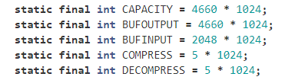
调节参数
第一层buffer大小——5MB左右
输出流buffer大小——5MB左右
输入流buffer大小——2MB左右
压缩等级——1
压缩最小单位——5K
手动找只能找到局部最优值，很可能不是全局最优值

Slide 10
心路历程
No such device or address
Out of memory
ETIMEDOUT
Notes:
相当励志

Slide 11
心路历程
超时→340s
每积累50MB数据进行一次IO（歪打正着，因为不知道还有带缓存的流）
没意识到可以多次写一个文件这件事情，每次IO都生产一个新文件
340s→300s
将50MB调成5MB（意识到缓存并不是越大越好）
300s→113s
IO前压缩一下
在本地成绩没有提升，在评测系统中效果拔群

Slide 12
心路历程
113s→95s
优化IO，使用双层缓冲机制
95s→80s
压缩消息头中的key
调节参数
80s→77s
终极优化技巧

Slide 13
拼手气

Slide 14

项目的地址
Gitee ID
chaowwwww
项目地址
https://gitee.com/chaowwwww/javamq

Slide 15
可能的优化方向
架构调整
一个producer写一个文件（减少push时间，但是会增加pull时间）
建立缓冲机制，充分利用内存
将多个消费者共同需要的topic存在内存里
工具优化
缓存 Bytebuffer→byte[]
IO BufferedOutputStream→加buffer的RandomAccessFile
压缩算法

Slide 16
总结
心态不能崩
良好的编程习惯
大家思路都差不多，比的更多的是把想法实现的能力
优化永无止境，要学的东西非常多

Slide 17
感谢 储老师 杨晓学长 戴鹏程学长

Slide 18
WISH YOU ENJOY!

